Slide 1
Основы анализа эффективности алгоритмов

Slide 2
1. Понятие о об эффективности алгоритмов

Slide 3
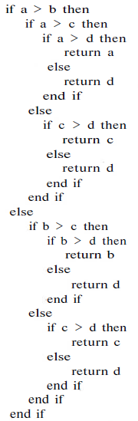
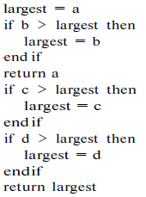
Сравнение алгоритмов
Два алгоритма, в которых выбирается наибольшая из четырех величин
В каждом алгоритме делается три сравнения
Длина описания алгоритма – описательная сложность
Что будет если количество чисел будет больше?

Slide 4
Сравнение алгоритмов
Пример. Требуется определить: 85 х 85 = ?.
Алгоритм 1. Угадывать, перебирая числа из диапазона 101... 10 000 до «победного конца».
Алгоритм 2. Умножение «в столбик». Требуется оперативная память тетрадочного листа.
Алгоритм 3. По формуле (8 х (8 + 1)) х 100 + 5 х 5. Вычисления «в уме».
Алгоритм 4. По «расширенной» таблице умножения 100х100, которую кто-то предоставил.
Если алгоритм выбран, то, как сравнить его с другими алгоритмами, другими словами, как оценить сложность (трудоемкость) алгоритма?

Slide 5
Как оценить эффективность алгоритма?
По расходуемой оперативной памяти — оценивается ёмкостная сложность.
В приведенном примере по этому критерию выигрывает алгоритм 1.
По привлекаемым ресурсам внешней памяти (например, для внешних сортировок).
В примере расход внешней памяти под расширенную таблицу умножения в алгоритме 4 кажется малооправданным.
По времени исполнения в среднем — оценка временной сложности.
Для примера побеждает алгоритм 3.
По времени исполнения в худшем случае.
Здесь явный аутсайдер — алгоритм 1.

Slide 6
Понятие сложности алгоритмов
Анализом задач с точки зрения вычислительной сложности занимается раздел теории алгоритмов – теория сложности вычислений
Для программиста теория сложности – это набор общих методов, позволяющих:
существенно минимизировать прямолинейный перебор вариантов,
или показать, что задача в рассматриваемой постановке неразрешима.

Slide 7
Как оценить эффективность алгоритма?
Время (память), затраченное алгоритмом, как функция размера задачи, называется временной (емкостной) сложностью алгоритма
Временная сложность (трудоемкость) алгоритма определяется количеством элементарных операций, выполненных для данного входа,
т.е. трудоемкость зависит и от объема и от конкретных значений входных данных.
При анализе эффективности алгоритмов
в первую очередь будет интересовать вопрос времени

Slide 8
Как оценить эффективность алгоритма?
Используют порядок роста необходимого времени или емкости памяти при увеличении входных данных
Поведение этой сложности в пределе при увеличении размера задачи называется асимптотической временной (емкостной) сложностью

Slide 9
2. Методика оценки эффективности алгоритмов

Slide 10
Оценка эффективности алгоритмов
Анализ алгоритмов проводят на модели абстрактного вычислителя, называемого машиной с произвольным доступом к памяти (RAM)
Модель состоит из памяти и процессора, которые работают следующим образом:
память состоит из ячеек, каждая из которых имеет адрес и может хранить один элемент данных;
каждое обращение к памяти занимает одну единицу времени, независимо от номера адресуемой ячейки;
количество памяти достаточно для выполнения любого алгоритма;
процессор выполняет любую элементарную операцию (основные логические и арифметические операции, чтение из памяти, запись в память, вызов подпрограммы и т.п.) за один временной шаг;
циклы и функции не считаются элементарными операциями

Slide 11
Оценка эффективности алгоритмов
Аналитически оценки получают на основе подсчета базовых операций сравнения и обмена.
Как правило, эти операции сосредоточены во внутренних циклах алгоритма.
В качестве таких «элементарных» операций предлагается использовать следующие:
Простое присваивание: а = b;
Одномерная индексация a[i] : (адрес (a)+i*длинна элемента);
Арифметические операции: (*, /, -, +);
Операции сравнения: a < b;
Логические операции {or, and, not}.
При заданной длине входа n временная сложность определяется как некоторая функция T(n)

Slide 12
Пример
Algorithm A(int n) описывается следующими шагами:
j = 1
for i = 1 to n do
j = j * i
Время работы алгоритма – функция T(n), n — целое число, размер входных данных.
Требуется определить время работы алгоритма.
Решение:
Инициализация переменной j выполняется за постоянное время c₁
Увеличение счетчика, проверка условия цикла и обновление переменной в теле цикла выполняются за постоянное время c₂
В итоге, время работы алгоритма T(n) = c₁ + c_{2·}n

Slide 13
Пример
Алгоритм вычисления значения многочлена степени n в заданной точке x.
Алгоритм 1
Для каждого слагаемого, кроме a₀ возвести x в заданную степень последовательным умножением и затем домножить на коэффициент. Затем слагаемые сложить.
Вычисление i-го слагаемого (i=1..n) требует i умножений.
всего 1 + 2 + 3 + ... + n = n(n+1)/2 умножений.
кроме того, требуется n+1 сложение.
Всего n(n+1)/2 + n + 1= n²/2 + 3n/2 + 1 операций.
P_{n}(x) = a_{n}x^{n} + a_{n-1}x^{n-1} + ... + a_{i}x^{i} + ... + a₁x¹ + a₀

Slide 14
Пример
Алгоритм 2
Вынесем x за скобки и перепишем многочлен в виде
Самая внутренняя скобка требует одно умножение и одно сложение. Ее значение используется для следующей скобки.
И так, одно умножение и одно сложение на каждую скобку, которых n-1 штука.
И еще после вычисления самой внешней скобки умножить на x и прибавить a₀.
Таким образом, всего n умножений и n сложений, всего 2n операций.
P_{n}(x) = a₀ + x(a₁ + x(a₂ + ... ( a_{i} + .. x(a_{n-1} + a_{n}x)))

Slide 15

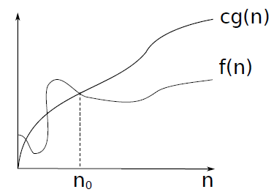
O(n): верхняя асимптотическая оценка
Обозначает верхнюю оценку роста функции.
Пример.
Пусть количество операций алгоритма описывает функция f(n) = O(n²)
Это значит, что в самом худшем случае будет произведено не более порядка n² действий

Slide 16
Обозначения сложности
Используют обозначение – нотация Big-O – порядок роста или асимптотическая оценка роста: при .
Типичный результат:
сложность алгоритма сортировки – О(nlogn). Читается как «сложность алгоритма порядка nlogn»
это следует понимать так: существует константа C > 0, такая, что время работы алгоритма в худшем случае не превышает C·n·log₂n.
существует и другой подход, который заключается в рассмотрении сложности в среднем.

Slide 17
Выражение О(*) показывает, насколько быстро увеличивается время работы алгоритма с увеличением размерности,
т.е. алгоритм, работающий за время О(nlogn) лучше алгоритма с временем работы О(n²).
Сложность алгоритма определяется как порядок функции, выражающее время его работы или затрачиваемую память

Slide 18
Правила формирования оценки O()
При оценке за функцию берется количество операций, возрастающее быстрее всего.
Если в программе одна функция, например, умножение, выполняется O(n) раз, а сложение - O(n²) раз, то общая сложность программы - O(n²),
При оценке O() константы не учитываются.
Пусть один алгоритм делает 2500n + 1000 операций, а другой - 2n+1. Оба они имеют оценку O(n), так как их время выполнения растет линейно.
Пример
n² / 2 + 3n/ 2 + 1 – имеет сложность O(n²)

Slide 19
Типичные функции
Алгоритм | Сложность
Алгоритм выполняется за один и тот же отрезок времени, независимо от сложности задачи a[1] =10 или a = mas[0] | O(1) время работы не зависит от количества вводов N алгоритм выполняется за постоянную единицу времени

Slide 20
Типичные функции
Алгоритм | Сложность
Алгоритм «угадай число» бинарного поиска выполняется Для 8 чисел максимально потребуется 3 попытки Для 16 чисел потребуется 4 попытки Для 32 чисел потребуется 5 попыток 2^{k} = N k = Log₂(N) | O(Log(N)) Как правило, основание логарифма 2, но для асимптотической сложности основание логарифма не важно

Slide 21
Типичные функции
Алгоритм | Сложность
Алгоритм просмотра N значений i = 1…N и присваивание a[i] = i (вставка элемента в конец списка) Алгоритм последовательного поиска | O(N) Сложность алгоритма пропорциональна размеру

Slide 22
Типичные функции
Алгоритм | Сложность
Требуется узнать, какие из элементов исходного массива (размера N) присутствуют в отсортированном источнике данных Алгоритм бинарного поиска повторяется N раз | O(N·Log(N))

Slide 23
Типичные функции
Алгоритм | Сложность
Алгоритм перебирает все входные данные, а затем пересматривает их еще раз для каждого значения Или работа с двумерным массивом: i =1…n j =1…m a[i] = a[i] + a[j] Простые алгоритмы сортировки | O(N²)
Умножение матриц | O(N³)

Slide 24
Типичные функции
Алгоритм | Сложность
Задача «О рюкзаке» Дано: рюкзак определенной грузоподъемности и набор принадлежностей, каждый из которых имеет свою массу и значение. Требуется: Необходимо наполнить рюкзак предметами так, чтобы их общее значение оказалось наибольшим. Если учесть, что любой предмет способен пребывать только в двух состояниях (находиться в рюкзаке или вне его), то, умножив количество состояний на количество предметов, получим 2 × 2 × .. × 2 = 2^{N} вариантов выбора Для решения такой задачи на практике применяется динамическое программирование | O(2^{N}) экспоненциальная сложность

Slide 25
Типичные функции
Алгоритм | Сложность
Задача «Коммивояжера» Дано: список городов и расстояний между ними. Требуется: Необходимо составить маршрут таким образом, чтобы посетить каждый населенный пункт один раз и вернуться в отправную точку, преодолев минимальное расстояние. Наиболее очевидный способ решения — перебрать все возможные варианты маршрута, в итоге получим общее количество вариантов маршрутов составит N × (N – 1) × (N – 2) × ... × 1 = N! Для решения такой задачи на практике применяется математическое программирование | O(N!)

Slide 26
Пример. Покраска забора
Каково время работы алгоритмов (N — количество досок в заборе)?
Какой вариант лучше?
Algorithm1()
For i = 0 To <количество досок в заборе> - 1
<Красим доску под номером i>
Next i
End Algorithm1
Algorithm2(Integer: first_board, Integer: last_board)
If (first_board == last_board) Then
// Имеется только одна доска. Красим только ее.
<Красим доску под номером first_board.>
Else
// Досок больше одной, делим их на две группы и красим рекурсивно
Integer: middle_board = (first_board + last_board) / 2
Algorithm2(first_board, middle_board)
Algorithm2(middle_board, last_board)
End If
End Algorithm2
Notes:
Первый алгоритм просто красит доски забора из конца в конец. Количество досок равно N, поэтому время работы алгоритма составляет O(N).
Второй алгоритм рекурсивно делит забор на части, но в итоге закрашивает все N досок. На рекурсивное разделение забора и его покраску уходит, соответственно, O(log (N)) и O(N) шагов. Общее количество шагов равно N + log (N), поэтому время работы у второго алгоритма будет таким же, как и у первого — O(N).
Теоретическая продолжительность обоих алгоритмов одинакова, но на практике, если отойти от представления «О» большого, второй из них работает чуть дольше. Кроме того, он отличается сложностью и запутанностью, стало быть, лучше использовать первый алгоритм.

Slide 27
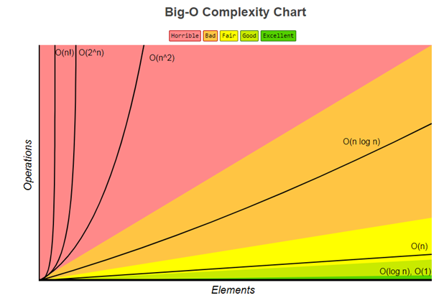
Сравнение сложности

Slide 28
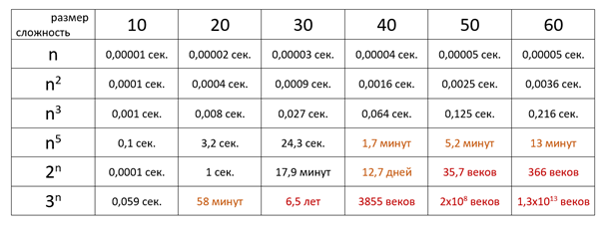
Сравнение сложности

